Slide 1

마니테크 내부관리시스템 구축
화면설계서
2024.07.10
(주) 마니테크

Slide 2
문서정보
문서명 | MANI_DE_화면설계서
Version | V0.1 | 작성자 | 이영민 | 작성일 | 2024-07-10
단계 | 설계 |  | 영역 | 전체
Version History
버전 | 변경 내용 | 작성자 | 변경일자
0.1 | Draft Creation | 이영민 | 2024-07-10
0.2
0.3
0.4
0.5

Slide 3
메뉴
기본정보 조회
상세정보 조회
상담내용 조회

Slide 4
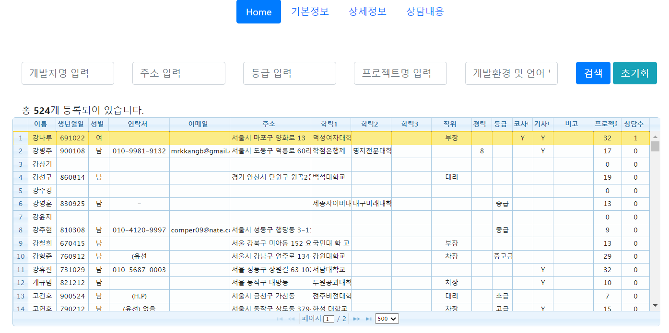
기본정보 조회
MANI-S01
개요
1 | 개발자 등급 : 전체, 다른 등급 선택 시 전체 해제, 멀티 선택 가능
2 | 개발환경 및 언어 : 언어, DBMS, TOOL, 통신, WAS, Framework, 기타
3 | 프로젝트 : 프로젝트명, 고객사
4 | 페이지당 500건
5 | 초기화 : 검색어, 그리드 초기화
6 | 엑셀저장
7 | 그리드 순번
8
9
10
11
12
특이사항

Slide 5
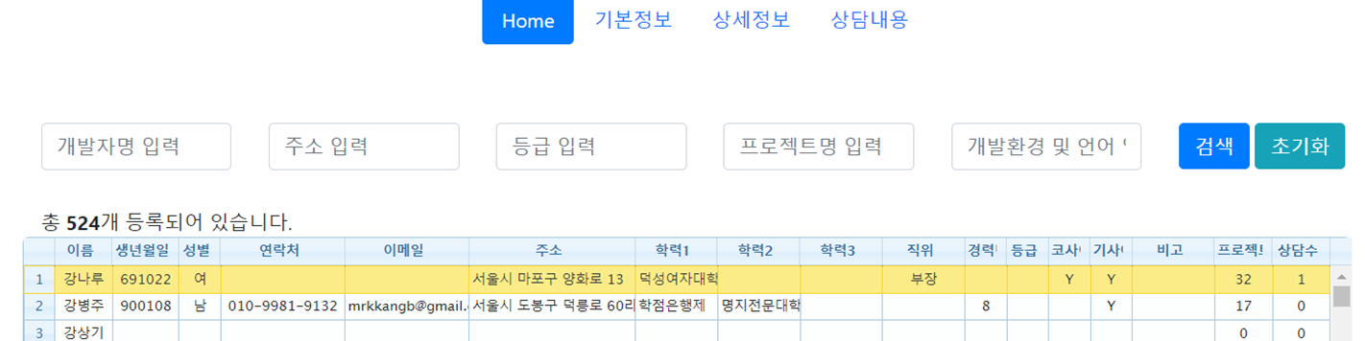
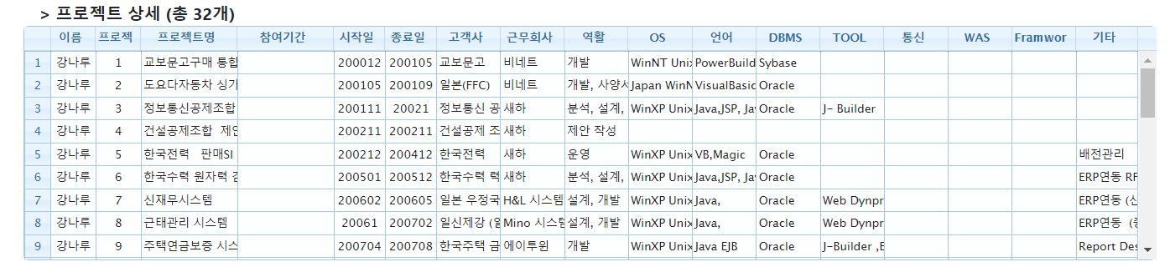
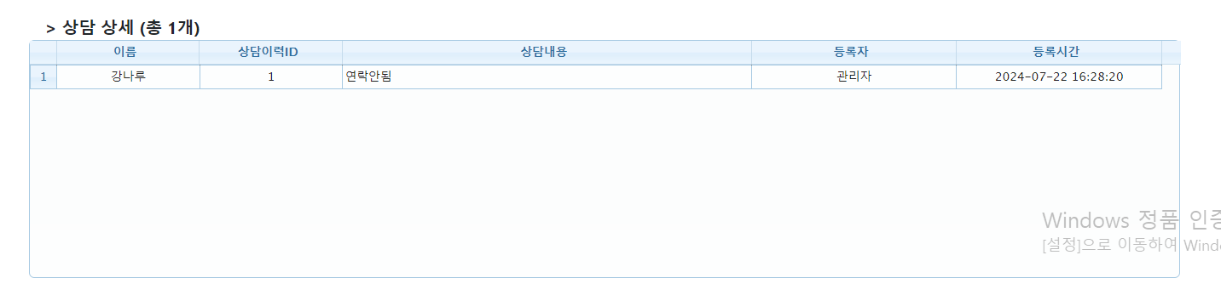
기본정보 조회
MANI-S01
개요
1 | 개발자 등급 : 전체, 다른 등급 선택 시 전체 해제, 멀티 선택 가능
2 | 개발환경 및 언어 : 언어, DBMS, TOOL, 통신, WAS, Framework, 기타
3 | 프로젝트 : 프로젝트명, 고객사
4 | 페이지당 500건
5 | 초기화 : 검색어, 그리드 초기화
6 | 엑셀저장
7 | 그리드 순번
8
9
10
11
12
특이사항

Slide 6
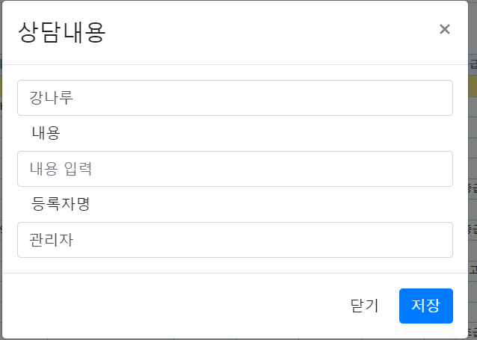
기본정보 조회
MANI-S01
개요
1 | 개발자 목록에서 이름을 클릭하면 상담내용 팝업
2
3
4
5
6
7
8
9
10
11
12
특이사항

Slide 7
상세정보 조회
MANI-S02
기본정보
상세정보
조회
개요
1 | 개발자 등급 : 전체, 다른 등급 선택 시 전체 해제, 멀티 선택 가능
2 | 개발환경 및 언어 : 언어, DBMS, TOOL, 통신, WAS, Framework, 기타
3 | 프로젝트 : 프로젝트명, 고객사
4
5
6
7
8
9
10
11
12
특이사항
검색조건
개발자 등급
개발자명
개발환경 및 언어
프로젝트
전체
특급
고급
중급
초급
프로젝트 목록
사원명 | 프로젝트ID | 프로젝트명 | 참여기간 | 시작일 | 종료일 | 고객사 | 근무회사 | 역활 | OS | 언어 | DBMS | TOOL | 통신 | WAS | Framework | 기타
강나루 | 1 | 교보문고구매 통합물류 |  | 200012 | 200105 | 교보문고 | 비네트 | 개발 | WinNT Unix | PowerBuilder 7.0 | Sybase
강나루 | 2 | 도요다자동차 싱가폴시스템 |  | 200105 | 200109 | 일본(FFC) | 비네트 | 개발, 사양서작성 | Japan WinNT | VisualBasic | Oracle

Slide 8

기본정보 조회
MANI-S01
개요
1 | 조회조건 : 등록기간, 개발자명, 상담내용
2 | 등록 시 개발자가 없으면 개발자 신규 등록 1. 개발자 테이블에 INSERT 2. 상담내용에 INSERT 개발자가 있으면 상담내용만 INSERT
3 | 행추가 버튼 클릭 시 그리드 입력창 생성
4 | 신규, 삭제, 변경 후 저장 버튼 클릭 해야 저장됨
5 | 초기화 버튼 클릭 시 1.조회조건 초기화 2.조회건수 0건 3.그리드 초기회
6 | 등록일자 : default : 오늘
7 | 등록 버튼 클릭 시 재조회
8 | 그리드 클릭 시 등록 영역에 내용 노출
9
10
11
12
특이사항
초기화
조회
등록
수정
삭제
개발자명 입력
상담내용 입력
상담일자
순번
개발자명
상담내용
조치내용
등록자
총 3개 등록되어 있습니다.
상담일자 | 순번 | 개발자명 | 상담내용 | 조치내용 | 등록자 | 등록일시
2024-07-12 | 1 | 강나루 | 연락없음
2024-07-22 | 1 | 강나루
2024-07-22 | 2 | 강나루

